Slide 1
Spring Boot Project
1712097 최종현

Slide 2
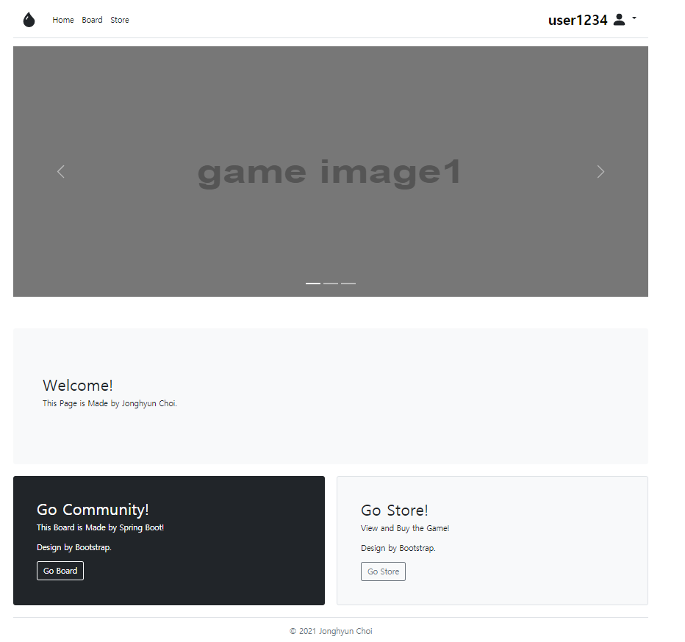
Home
게임이나 상품 등을 판매하는 사이트를 컨셉으로 제작했습니다.
특정 사이트를 클론 코딩을 하기보다는 기능 구현과 템플릿 느낌을 살리는 방향으로 기획했습니다.
상단 메뉴를 템플릿화해서 다른 페이지를 들어가도 같은 메뉴바를 볼 수 있도록 했습니다.

Slide 3
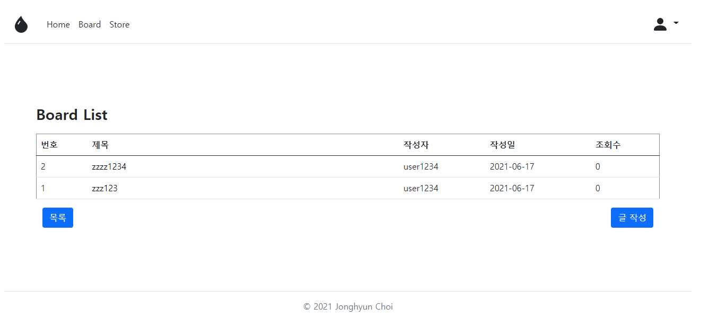
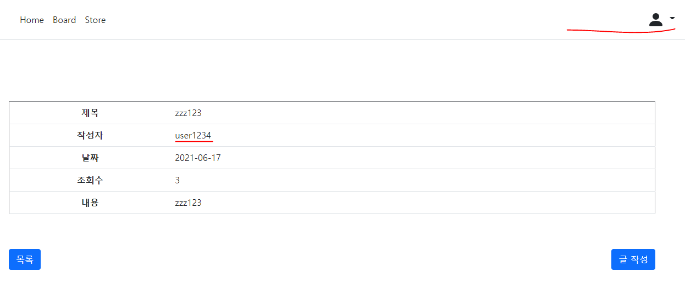
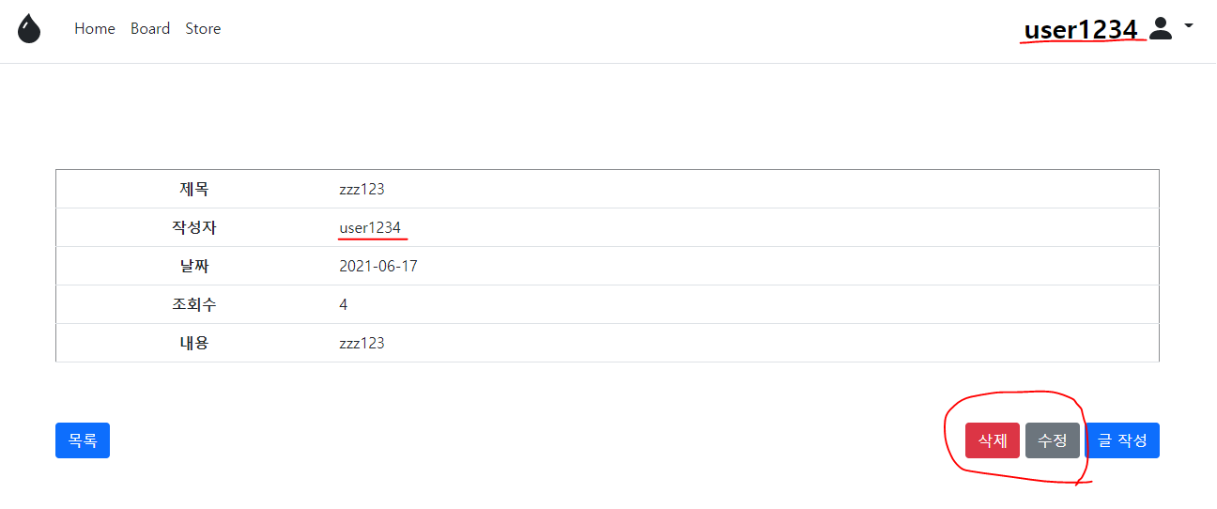
Board
게시판에 접근하거나 게시물을 읽는 것은 로그인없이 가능합니다.
게시물을 작성하거나 수정, 삭제를 하기 위해서는 로그인을 해야 합니다.

Slide 4
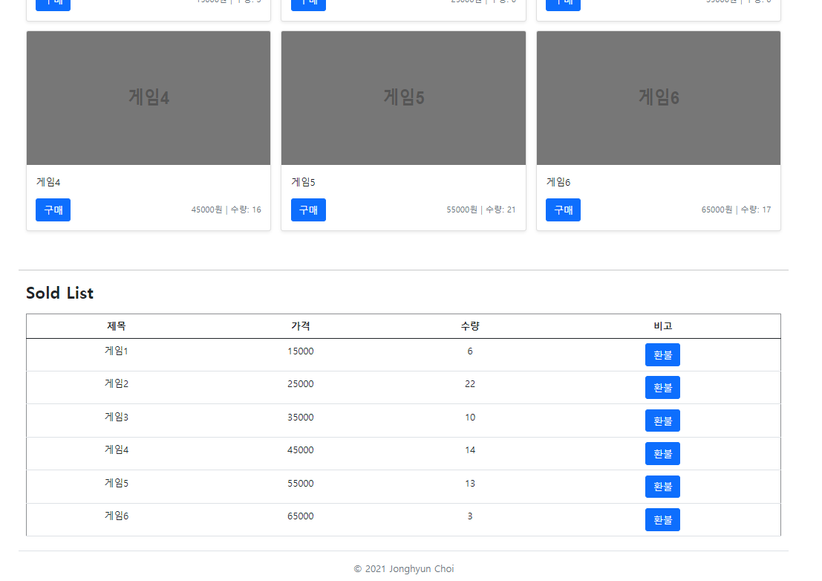
Store
스토어에는 상품 목록을 List로 불러와서 데이터베이스에만 등록하면 자동으로 등록됩니다. 구매 버튼을 누르면 Sold List에 등록되며 데이터베이스에 없는 상품의 경우 DB에 등록되고 존재할 경우 수량만 증가합니다.
환불의 경우 자신의 수량을 줄이고 같은 항목의 판매 수량이 증가합니다.

